Slide 1
Úvod do paralelných procesov a synchronizácie
doc. Ing. Július BARÁTH, PhD.
Katedra Informatiky
Akadémia ozbrojených síl,
e-mail: julius.barath@aos.sk

Slide 2
Paralelné procesy
Proces - vykonávanie inštancie programu, ktorý obsahuje inštrukcie a dáta potrebné pre jeho realizáciu, samostatná jednotka s vlastným adresným priestorom.
Vlákno – ľahšia jednotka v rámci procesu, zdieľa pamäť.
Procesor – vykonáva inštrukcie zadané procesom (programom)
Paralelné procesy - na (jedno procesorovom a jadrovom) počítači sa síce v princípe vykonáva vždy len jeden proces, no vďaka (viacjadrovým procesorom alebo) jadru OS môže nad technickými prostriedkami vzniknúť niekoľko virtuálnych počítačov pracujúcich paralelne vďaka čomu môže na jednom počítači prebiehať niekoľko paralelných procesov
používajú rovnaké technické prostriedky ako napr.: periférne zariadenia alebo úseky operačných pamätí
problém: korektné použitie spoločného prostriedku niekoľkými paralelnými procesmi

Slide 3
Jazykové prostriedky paralelizmu
Vývojový diagram paralelných procesov:
FORK (vidlička) : vstupuje práve jedna spojnica, počet výstupných spojníc, ktoré znamenajú aktiváciu samostatného procesu, je neobmedzený
JOIN (spojovací bod) : vystupuje práve jedna spojnica, počet vstupných spojníc je neobmedzený, no čaká sa na dokončenie všetkých procesov ktoré do neho vstupujú
Problém - vývojový diagram nedokáže vyjadriť napr.: postupnosť príkazov v akej sa majú vykonávať, t.z. neumožňujú vytvoriť obecný prostriedok pre vyjadrenie všetkých podmienok pre paral.procesy, preto sa obmedzíme len na ich štruktúrované použitie

Slide 4
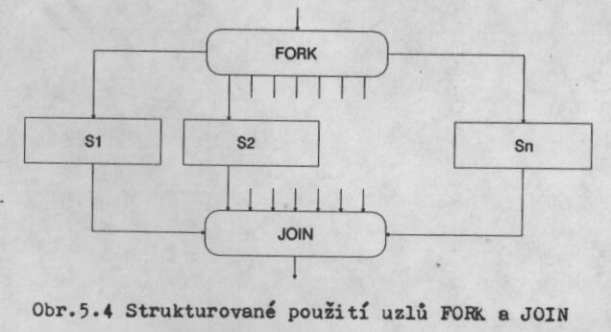
Jazykové prostriedky paralelizmu
Vyjadrenie paral.procesov v programovacom jazyku :
cobegin S1; S2; ... Sn; coend. -> paralelný príkaz
proces v ktorom sa použil paral.príkaz = rodičovský proces a príkazy S1,S2 ... Sn riadiace paralelne prebiehajúce procesy = potomkovia

Slide 5
Časová závislosť
Pri paral. procesoch môže dôjsť ku situácii, keď 2 procesy chcú využívať jedno PZ (disk) v jednom časovom úseku (alebo sa z časti prekrývajú) čím by sa mohli vzájomne ovplyvniť.
Postupový priestor (PP): Postupová cesta - prejav konkrétneho paralel. výpočtu. Jej tvar odpovedá relatívnej rýchlosti postupu procesov
Pr.: Dva paral. procesy P a Q používajú spoločný prostriedok - disk pri vykonávaní procedúr KSP a KSQ (KSP – kritická sekcia procesu P)
- KSP a KSQ sa nesmú ani čiastočne prekrývať
Obrázok PP:
a) cesta I - procesu P sú pridelené dlhšie časové úseky
b) cesta II - spravodlivejšie prideľovanie dĺžky časového úseku
- silne vyznačené úseky = prekrývanie vykonávaných príkazov
KSP a KSQ , t.z. chyba

Slide 6
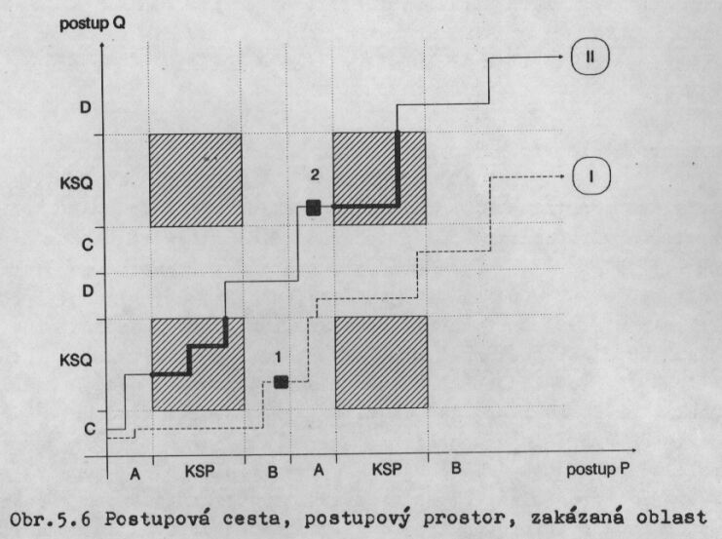
Časová závislosť
Postupový priestor:
Program :
Cobegin
Proces P:
loop
A;
KSP; - použitie disku
B;
endloop;
Proces Q:
loop
C;
KSQ; - použitie disku
D;
endloop;
coend;
- zadaný program je korektný, no odhalené chyby sa prejavujú len niekedy, v závislosti na konkrétnej relatívnej rýchlosti postupu procesov

Slide 7
Časová závislosť
Časovo závislé chyby sú dôsledkom nevhodného používania spoločných I/O objektov paralelných procesov. Odstránenie týchto chýb spočíva v obmedzení prístupu k nim.
Najsilnejším takým obmedzením je splnenie Bernsteinových podmienok, ktoré postačujú k tomu, aby časovo závislé chyby nemohli vzniknúť.
Bernsteinove podmienky : 1. R(P) and W(Q) = 0 2. R(Q) and W(P) = 0 3. W(P) and W(Q) =0
kde P,Q – paral. procesy
R(s) – množ. premenných z príkazu s v operácii čítania z pamäte
W(s) - množ. premenných z príkazu s v operácii zápisu do pamäte
0 =prázdna množina
Kritický úsek - časť programu, kde sa využíva spoločná premenná, (alebo spoločný prostriedok) no treba zabezpečiť synchronizáciu, aby v kritickom úseku bol len jeden proces.

Slide 8
Časová závislosť
Časová závislosť procesov - je vlastnosť nedeterministických procesov, ktoré sa vzájomne ovplyvňujú v závislosti na tom kadiaľ prechádza ich postupová cesta.
Časovo závislé paral. procesy - často sa vyskytujú v OS
problém: nájsť vhodný kompromis medzi obmedzením prístupu ku spoločným objektom tak, aby nevznikali časovo závis. chyby a zachovala sa prístupná čo najväčšia časť postupového priestoru
Vyriešenie problému: ak nie sú splnené Bernsteinove podmienky, je nutné rozvážiť jednotlivé prípady časovej závislosti a tie, ktoré sú nevhodné odstrániť pomocou synchronizácie procesov

Slide 9
Synchronizácia
Synchronizácia procesov - koordinácia postupu procesov
Synchronizačné operácie (SO) - koordinácia postupu procesu s tokom fyzikálneho času (nutné pri RT-systémoch)
pre OS sa používajú SO, ktoré vyjadrujú požiadavku na usporiadanie relatívnej rýchlosti postupu procesov
Primitívne synchronizačné operácie:
a) Zastavenie procesu na dobu T
definovaná synchronizačná operácia N(T) pozastaví druhý proces na dobu T
táto metóda sa nepoužíva lebo je len ťažké odhadnúť na akú dlhú dobu musíme druhý proces zastaviť
b) Zastavenie a uvoľnenie procesu na príkaz operácie
proces pred vstupom do kritickej sekcie vykoná synchronizačnú operáciu Z, ktorá pozastaví druhý proces - druhý proces čaká
po opustení kritickej sekcie vykoná proces synchronizačnú operáciu K, ktorá uvoľní čakajúci proces

Slide 10
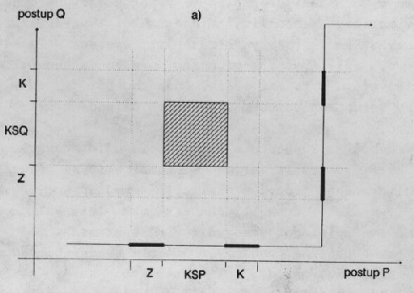
Zastavenie a uvoľnenie procesu na príkaz operácie
Príklad primitívnej synchronizácie pomocou operácií Z a K:

Slide 11
Implementácia čakania pred kritickou časťou
Pasívne čakanie
Zákaz prerušenia
Zákaz prepnutia kontextu
Zvýšenie priority
Vzájomné vylúčenie (mutex)
Aktívne čakanie
Zdieľanými premennými, Striedaním procesov 2 procesov
Dekkerov algoritmus
Petersonov algoritmus
zdieľané premenné (pole lístkov) Vzájomné vylúčenie N procesov - Pekárov algoritmus

Slide 12
Pasívne čakanie
Pri synchronizačných úlohách sa pasívne čakanie (blocking wait) používa na to, aby proces neplytval procesorovým časom, keď nemôže vstúpiť do kritickej sekcie. Namiesto točenia v slučke (busy waiting) sa proces zablokuje a OS ho prebudí až vtedy, keď môže pokračovať.
Riešené pomocou zákazu prerušenia v jadre OS - zamedzenie prepínania kontextu.
Zákaz prepínania kontextu:
nepodmienený
podmienený
Prepnutie kontextu (context switch) je proces, pri ktorom operačný systém prepína vykonávanie z jedného procesu alebo vlákna na iný. Táto činnosť je nevyhnutná pre multitasking a správne fungovanie operačného systému.
Uloženie stavu aktuálneho procesu
Obnovenie stavu nového procesu:
Prechod na nový proces

Slide 13
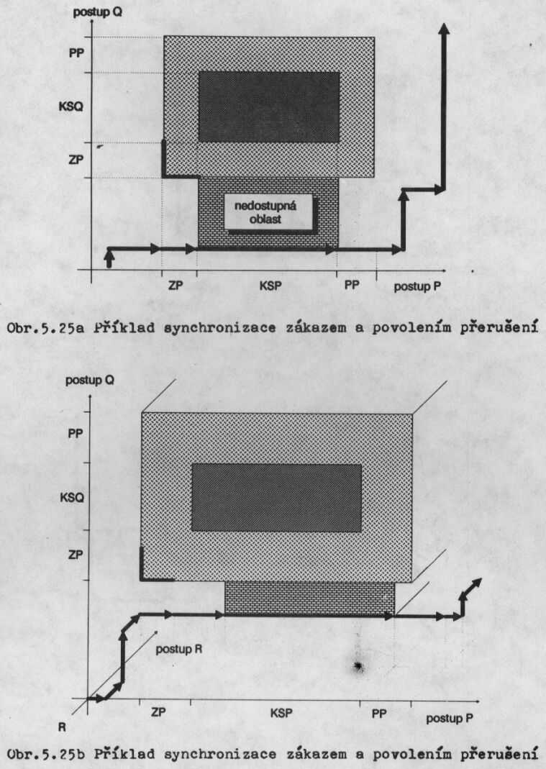
Nepodmienený zákaz prepínania kontextu
Procesy P,Q
Najjednoduchšia alternatíva - využitie zákazu prerušenia (obr.)
- ZP zákaz prerušenia,
- PP povolenie prerušenia,
- KSP kritická sekcia procesu, hrubá čiara - v operácii nesmie dôjsť k prepnutiu kontextu)
Procesy P,Q,R

Slide 14
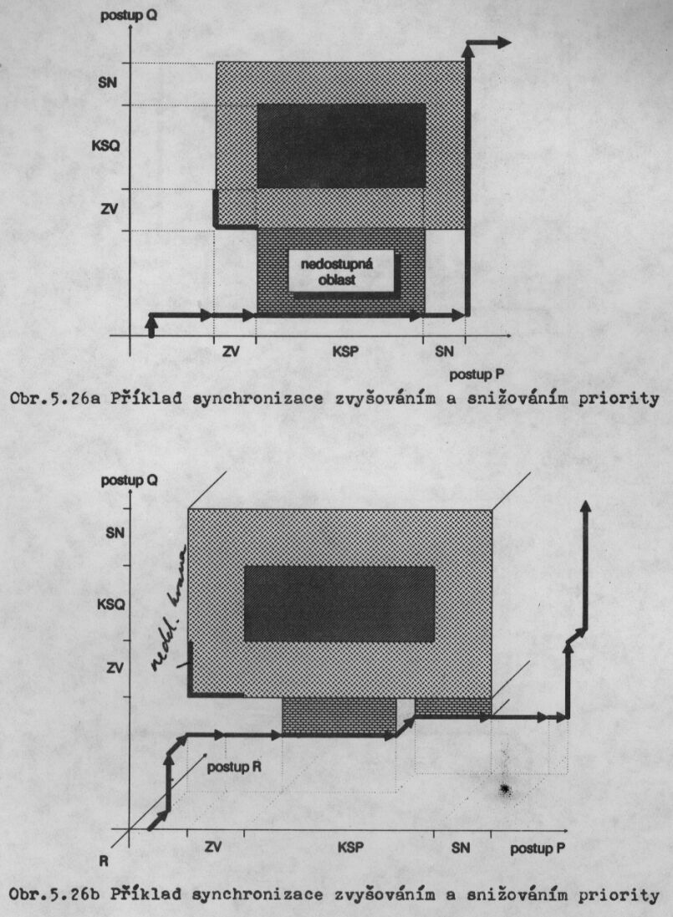
Alternatíva zvyšovania a znižovania priority procesu
Procesy P,Q
Priorita určuje poradie prepínania kontextu na procesy. Príklad viď obr. ( ZV-zvýš prioritu, SN-zníž prioritu )
VÝHODA: ak beží viac procesov ako 2, pri KSP môžu bežať všetky ďalšie procesy, ktoré majú zvýšenú prioritu
NEVÝHODA: pri oboch postupoch vznik nedostupných oblastí
Procesy P,Q,R

Slide 15
Podmienený zákaz prepínania kontextu
Hl. myšlienka - pozastaviť virt. procesor, iba keď priamo hrozí vstup do zakázanej oblasti
Príklad použitia SIGNÁLOV ako synchr. nástroja (obrázok na ďalšom slide)
Zákl. synchronizácie ja spoločná premenná S typu SIGNÁL:
type MIESTO is (BODKA_JE ; BODKA_NIEJE);
type SIGNAL is record SIG : MIESTO:=BODKA_JE;
F : FRONTA_PROCESOV;
end record;
Nad premennou typu SIGNAL môžeme vykonávať iba operácie WAIT_SIGNAL a SEND_SIGNAL

Slide 16
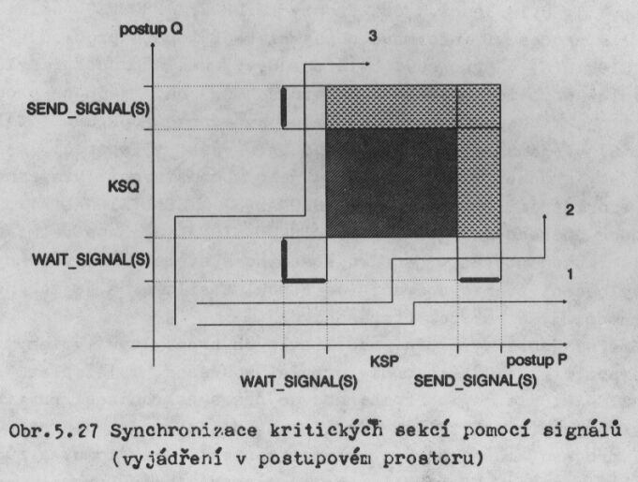
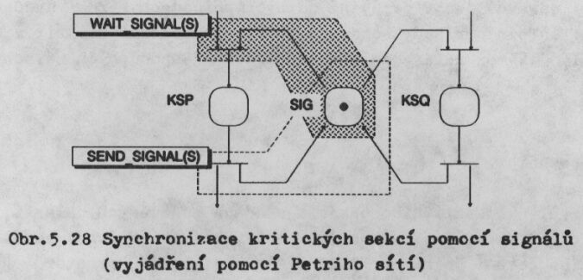
Riešenie úlohy pomocou Petriho siete

Slide 17
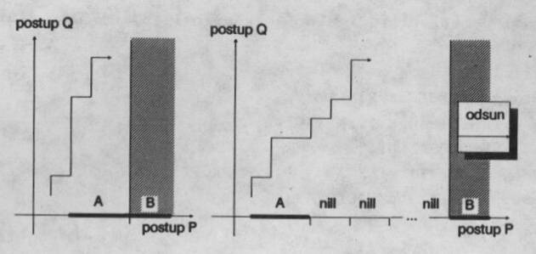
Aktívne čakanie
- odsun zakázaných oblastí dynamickým vkladaním pomocných (obvykle prázdnych) akcií.

Slide 18
DEKKEROV ALGORITMUS
Rieši vzájomné vylúčenie pre 2 procesy bez podpory hardvéru.
Používa aktívne čakanie (busy waiting).
Každý proces používa premennú flag[i], ktorou oznamuje, že chce vstúpiť do kritickej sekcie.
Keď chcú vstúpiť obaja, rozhoduje premenná turn, ktorá určuje, kto má prednosť.
Proces, ktorý nemá prednosť, dočasne zruší svoj záujem (flag[i] = false), čaká, kým sa prednosť nezmení, a potom sa opäť pokúsi vstúpiť.
Zaručuje:
vzájomné vylúčenie,
absenciu hladovania,
spravodlivé striedanie.

Slide 19
Použijeme iba tri zdieľané premenné:
flag[0] – či P0 chce vstúpiť
flag[1] – či P1 chce vstúpiť
turn – komu patrí prednosť
Hodnoty:
true = 1
false = 0
Proces 0:
flag[0] = true
while (flag[1] == true) {
if (turn == 1) {
flag[0] = false
while (turn == 1) {
; čakaj
}
flag[0] = true
}
}
; --- kritická sekcia ---
turn = 1
flag[0] = false
Proces 1:
flag[1] = true
while (flag[0] == true) {
if (turn == 0) {
flag[1] = false
while (turn == 0) {
; čakaj
}
flag[1] = true
}
}
; --- kritická sekcia ---
turn = 0
flag[1] = false

Slide 20
Petersonov algoritmus
patrí medzi najjednoduchšie a zároveň najčistejšie softvérové riešenia vzájomného vylúčenia pre dva procesy. Jeho podstata stojí na dvoch myšlienkach: oznámení záujmu a udelení prednosti.
1. Každý proces oznámi, že chce vstúpiť do kritickej sekcie
Proces si nastaví svoju zdieľanú premennú flag[i] = true. Tým dáva najavo: „mám záujem vstúpiť“.
2. Proces prenechá prednosť druhému
Premenná turn sa nastaví na ID druhého procesu. Tým proces hovorí: „ak chceš ísť ty, máš prednosť“.
3. Aktívne čakanie, kým druhý proces buď:
nemá záujem (flag[j] == false), alebo
nechce prednosť (turn != j).
Kým tieto podmienky neplatia, proces čaká v slučke.
4. Vstup do kritickej sekcie
Keď je bezpečné vstúpiť, proces vykoná kritickú sekciu.
5. Oznámenie odchodu
Po skončení nastaví flag[i] = false, čím uvoľní priestor pre druhého.

Slide 21
Petersonov algoritmus
Proces 0:
flag[0] = true /či P0 chce vstúpiť
turn = 1 /komu dáva proces prednosť
while (flag[1] == true && turn == 1) {
; čakaj
}
; --- kritická sekcia ---
flag[0] = false
Proces 1:
flag[1] = true
turn = 0
while (flag[0] == true && turn == 0) {
; čakaj
}
; --- kritická sekcia ---
flag[1] = false

Slide 22
Porovnanie Dekkerovho a Petersonovho algoritmu
Zložitosť a prehľadnosť
Dekker: zložitejší, viac krokov, ťažšie sa overuje.
Peterson: minimalistický, ľahko sa dokazuje jeho korektnosť.
Spravodlivosť
Oba algoritmy zabezpečujú, že žiadny proces nebude hladovať.
Peterson to robí čistejšie vďaka premenným flag + turn.
Vzájomné vylúčenie
Oba algoritmy ho garantujú.
Peterson je považovaný za „učebnicový ideál“ – jednoduchý a korektný.
Aktívne čakanie
Oba používajú busy waiting.
Dekker má viac vnútorných cyklov, Peterson len jeden.
Rozšíriteľnosť
Ani jeden nie je rozšíriteľný na N procesov.
Pre N procesov existuje Pekárov (Bakery) algoritmus.
Dekkerov algoritmus
Každý proces nastaví svoj flag[i] = true.
Ak chcú vstúpiť obaja, rozhoduje turn.
Ak proces nemá prednosť, vypne svoj flag, čaká, a potom ho opäť zapne.
Obsahuje viac vnútorných slučiek a podmienok.
Petersonov algoritmus
Proces nastaví flag[i] = true a hneď prenechá prednosť druhému (turn = j).
Čaká, kým:
druhý proces chce vstúpiť a zároveň
má prednosť (turn == j).
Logika je výrazne jednoduchšia.

Slide 23
Pekárov (Bakery) algoritmus
používa pri synchronizačných úlohách na zabezpečenie vzájomného vylúčenia (mutual exclusion) pre ľubovoľný počet procesov bez použitia špeciálnych hardvérových inštrukcií.
Princíp – procesu je pri žiadosti o prístup do kritického úseku priradené poradové číslo. Prednosť má proces s najnižším poradovým číslom, v prípade, že dva procesy majú toto číslo rovnaké, rozhoduje iné kritérium – napr. PID
Aktívne čakanie (busy waiting)
Procesy čakajú v slučke, kým na nich nepríde rad. Algoritmus teda používa:
zdieľané premenné (pole lístkov),
aktívne čakanie, nie blokovanie.

Slide 24
Rozdelenie synchronizačných nástrojov podľa čakania
Aktívne čakanie (busy waiting)
Proces sa točí v slučke a spotrebúva CPU.
Dekkerov algoritmus
Petersonov algoritmus
Test-and-set lock
Spinlocky
Algoritmy bez zámkov (lock-free, CAS)
Pasívne čakanie (blocking)
Proces sa uspí a OS ho prebudí, keď môže pokračovať.
Semafory (blokujúce wait())
Monitory
Podmienené premenné
Blokujúce mutexy
Blokujúce IPC (pipes, sockets)

Slide 25
Semafory
E. W. DIJKSTRA - dátový typ semafor ako synchronizačný nástroj
type SEMAPHORE is record S: CELÉ_NEZÁPORNÉ;
F: FRONTA_PROCESOV;
end record;
Pre typ SEMAPHORE sú definované tri operácie: SEND (V), WAIT (P) a počiatočné nastavenie INIT_SEM
procedure INIT_SEM(V: out SEMAPHORE;
POČIATOČNÁ_HODNOTA: CELÉ_NEZÁPORNÉ);
begin V.S := POČIATOČNÁ_HODNOTA;
V.F := {prázdna};
end

Slide 26
procedure WAIT(V: in out SEMAPHORE);
if V.S = 0 then
{volajúci proces umiestni do fronty V.F, kde bude čakať; zrušiť vzájomné
vylúčenie tejto operácie s ostatnými operáciami WAIT a SEND};
else V.S := V.S - 1;
end if;
procedure SEND(V: in out SEMAPHORE);
if{V.F neprázdna} then
{jeden proces vybrať z fronty V.F a uvoľniť ho
dokončí potom operáciu WAIT, v ktorej čaká};
else V.S := V.S + 1;
end if;
Príklad: Producent - konzument s vyrovnávacou pamäťou BUF, ktorá bude ich
spoločnou dátovou štruktúrou pomocou semaforov
BUF: array (0..MAXPOLOŽIEK - 1) of TYP_POLOŽKY;
OBSADENÉ, VOLNÉ : SEMAPHORE;
J, K: INTEGER range 0.. MAXPOLOŽIEK - 1 := 0;
ÚDAJ, VÝST_ÚDAJ: TYP_POLOŽKY;

Slide 27
begin
VOĽNÉ = INIT_SEM(MAX_POLOŽIEK-1,0);
OBSADENÉ = INIT_SEM(0,0);
cobegin
– Producent:
loop {produkuj položku ÚDAJ};
WAIT(VOĽNÉ);
– zapíš:
BUF(J) := ÚDAJ;
J := (J+1) mod MAXPOLOŽIEK;
SEND(OBSADENÉ);
end loop;
– Konzument:
loop WAIT (OBSADENÉ);
– čítaj:
VÝST_ÚDAJ := BUF(K);
K := (K + 1) mod MAXPOLOŽIEK;
SEND(VOĽNÉ);
{spotrebuj položku VÝST_ÚDAJ};
end loop;
coend;
end;

Slide 28
Stavy semaforov Producent – konzument buff 2
VOĽNÉ=INIT_SEM(2,0);
OBSADENÉ =INIT_SEM(0,0);
Wait(VOĽNÉ) // VOĽNÉ(1,0) ide 1
Wait(VOĽNÉ) // VOĽNÉ(0,0) ide 2
Wait(VOĽNÉ) // VOĽNÉ(0,1) čaká 1
Wait(VOĽNÉ) // VOĽNÉ(0,2) čaká 2
Wait(OBSADENÉ) // OBSADENÉ(0,1) čaká 1
Send(VOĽNÉ) // VOĽNÉ(0,1) čaká 1
Send(VOĽNÉ) // VOĽNÉ(0,0)
Send(VOĽNÉ) // VOĽNÉ(1,0)
Wait(OBSADENÉ) // OBSADENÉ(0,2) čaká 2
Send(OBSADENÉ) // OBSADENÉ(0,1) čaká 1
Send(OBSADENÉ) // OBSADENÉ(0,0)
...

Slide 29
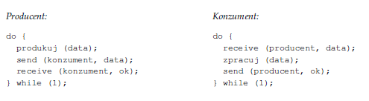
Posielanie správ
Priame posielanie správ – procesy komunikujú priamo medzi sebou, pričom každá správa má explicitne určeného adresáta.
Nepriama komunikácia – Procesy komunikujú nepriamo cez zdieľané mailboxy (schránky) alebo fronty správ.
Posielanie správ v operačnom systéme pomocou soketov je základný spôsob komunikácie medzi procesmi alebo medzi klientom a serverom cez sieť.
Soket je rozhranie pre komunikáciu medzi dvomi entitami, ako sú procesy alebo zariadenia, prostredníctvom počítačovej siete. V kontexte siete a operačných systémov je soket koncovým bodom dvojstranného komunikačného kanála medzi dvomi programami.
Sokety využívajú kombináciu IP adresy a čísla portu na identifikáciu koncového bodu komunikácie.

Slide 30
Posielanie správ
konkrétne synchronizačné nástroje pre zasielanie správ sa odlišujú spôsobom akým je určený druhý proces, s ktorým komunikácia prebieha tzv. adresovanie
Typy adresovania
Symetrické adresovanie - v synchron. operáciách sa uvádza meno prijímacieho a vysielacieho procesu, prijímací proces musí vedieť od koho má správu prijať
Asymetrické adresovanie - uvádza sa len meno prijímacieho procesu, meno vysielacieho procesu sa určí až po prijatí správy (výstupným parametrom operácie)
Nepriame adresovanie - v synchron. operáciách sa uvedie meno použitej vyrovnávacej pamäti alebo komunikačného kanálu

Slide 31
Asynchrónne zasielanie správ
základnú myšlienku asynch. zasielania správ ukazuje Petriho sieť (obr)
vysielajúci proces P správu zapíše do vyrovnávacej pamäte, odkiaľ ju prevezme prijímajúci proces Q
Spracovať
do vyrovnávacej
pamäti
príjem

Slide 32
Synchrónne zasielanie správ
základnú myšlienku synch. zasielania správ ukazuje Petriho sieť z obr
vidíme, že operácia RECEIVE_MESSAGE obsahuje čakanie na príchod správy a operácia SEND_MESSAGE na príchod potvrdenia o prijatí vyslanej správy.
synchrónnosť operácií vyjadruje tvar zakázaných oblastí (jediná postupová cesta).
príjem
Vyšli potvrdenie

Slide 33
Monitory - synchr. nástroje vyššej úrovne
Monitor je synchronizačný nástroj vyššej úrovne, ktorý rieši vzájomné vylúčenie aj koordináciu procesov elegantnejšie než semafory či nízkoúrovňové algoritmy. Je to vlastne obal, ktorý spája zámok a podmienené premenné do jedného bezpečného mechanizmu.
Podstata monitoru
1. Iba jeden proces môže byť v monitore naraz
Monitor má implicitný zámok. Keď proces vstúpi do monitoru (volá jeho metódu), automaticky získava zámok. Kým je vo vnútri, žiadny iný proces sa tam nedostane.
To znamená, že monitor automaticky zabezpečuje vzájomné vylúčenie.
2. Monitor obsahuje podmienené premenné
Tie slúžia na čakanie na určitú podmienku. Majú dve operácie:
wait() – proces sa uspí a uvoľní zámok
signal() – prebudí jeden čakajúci proces
Tým monitor rieši aj synchronizáciu poradia.

Slide 34
Monitory
3. Procesy nečakajú aktívne
Monitor používa pasívne čakanie – proces sa uspí a OS ho prebudí, keď môže pokračovať. Nevzniká plytvanie CPU ako pri busy waiting.
4. Monitor je bezpečný a prehľadný
Všetky zdieľané premenné sú „schované“ vo vnútri monitoru. Procesy k nim pristupujú iba cez metódy monitoru, čo zabraňuje chybám.

Slide 35
RPC – remote procedure call
RPC - Vzdialené volanie procedúr je softvérový komunikačný protokol, ktorý môže jeden program použiť na vyžiadanie služby od programu umiestneného v inom počítači v sieti bez toho, aby musel rozumieť detailom siete. RPC sa používa na volanie iných procesov vo vzdialených systémoch ako miestny systém. Volanie procedúry sa niekedy nazýva aj volanie funkcie alebo volanie podprogramu.
RPC používa model klient-server.
RPC sa obvykle realizuje pomocou synchrónnych správ, kedy žiadajúci proces pošle procesu ktorý je vlastníkom dotyčnej procedúry správu obsahujúcu tiež prípadné skutočné parametre pre danú procedúru a čaká na odpoveď.

Slide 36
Mutex
(mutual exclusion, vzájomné vylúčenie). Slovo "mutex" znamená objekt, ktorý zabezpečuje vzájomné vylúčenie medzi vláknami. Mutex zabezpečuje, že iba jedno vlákno má prístup ku kritickej sekcii alebo údajom pomocou operácií, ako je uzamknutie a odomknutie. Vlákno, ktoré má zámok mutexu, môže používať kritickú sekciu, zatiaľ čo ostatné vlákna musia čakať, kým sa zámok uvoľní.)
Operácie – CreateMutex(), OpenMutex(), ReleaseMutex()
Mutex je špeciálny binárny semafor, ktorý synchronizuje prístup k zdieľaným zdrojom, ako je pamäť alebo I/O. Je to uzamykací mechanizmus.
Semafor je zovšeobecnený mutex.

Slide 37
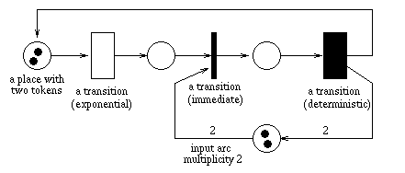
Vznik Petriho sietí
Petriho sieť (Petri net) je matematický model používaný na opis a analýzu systémov, ktoré sú charakterizované súbežnosťou, synchronizáciou a komunikáciou. Používa sa najmä v informatike, automatizácii a teórii riadenia.
Autorom návrhu Petriho sietí je Carl Adam Petri dizertačná práca z roku 1962 fakulta Matematiky a Fyziky na Technickej Univerzite Darmstadt, Nemecko
http://www.informatik.uni-hamburg.de/TGI/PetriNets/

Slide 38


Základné komponenty Petriho siete
Miesta (places): Znázorňujú stavy alebo podmienky systému a sú reprezentované kruhmi.
Prechody (transitions): Znázorňujú udalosti, ktoré môžu zmeniť stavy systému, a sú reprezentované obdĺžnikmi alebo čiarami.
Hrany (arcs): Spojujú miesta a prechody a naznačujú tok riadenia alebo závislosť medzi miestami a prechodmi.
Značky (tokens): Umiesťujú sa na miestach a reprezentujú dynamický stav systému. Počet značiek na mieste sa môže meniť v závislosti od prechodov.
miesto:
prechod:
hrana:

Slide 39
Petriho sieť.
Vlastnosti PS sú vyjadrené pohybom značiek v sieti
PS so značkami - označená PS
stav PS - rozmiestnením značiek
Pravidlá Petriho siete:
Prechod môže "nastúpiť" (fire) len vtedy, keď všetky jeho vstupné miesta obsahujú dostatočný počet značiek.
Keď prechod nastúpi, odstráni značky zo svojich vstupných miest a pridá značky do svojich výstupných miest.
Vlastnosti určujúce kvalitu siete:
živosť, regulárnosť, obmedzenosť, bezpečnosť, konzervatívnosť, konzervatívnosť vzhľadom ku váhovému vektoru

Slide 40
Využitie Petriho sietí
Modelovanie procesov: Petriho siete sú užitočné pri modelovaní a analýze obchodných procesov, výrobnych systémov, komunikačných protokolov a iných dynamických systémov.
Analýza vlastností systému: Pomáhajú analyzovať vlastnosti, ako je dosiahnuteľnosť, bezkonfliktnosť, bezpečnosť a efektívnosť systémov.
Petriho siete poskytujú formálny a vizuálny spôsob reprezentácie a štúdia súbežných systémov, čo je ich hlavnou výhodou.

Slide 41
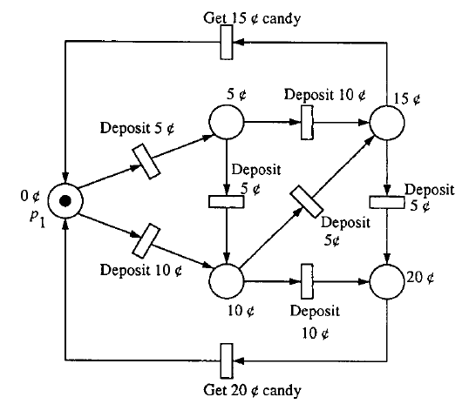
Petriho sieť ako stavový automat
automat prijíma 5c a 10c mince
nevracia
produkuje 15c a 20c sladkosti

Slide 42
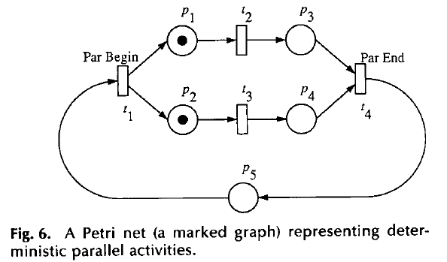
Petriho siete zobrazujúce paralelizmy

Slide 43
Synchronizácia
Princíp : beh procesu, t.z. pohyb bodky
z každého miesta p sa odoberie toľko bodiek koľko vedie hrán z miesta p do miesta t
do každého miesta q sa pridá toľko bodiek koľko vedie hrán z miesta t do miesta q
vyhodnocovanie testu na strážnom mieste je s nedeterministickým príchodom
ak má hrana hodnotu 2 musia prejsť obe bodky naraz

Slide 44
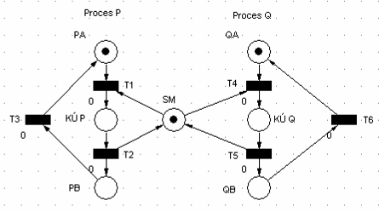
Synchronizácia
Pomocou Petriho siete môžeme len ťažko popísať konkrétny paralelný výpočet (pohyb bodiek celou sériou grafov), no umožňujú nám jednoducho popísať väčšinu synchronizačných úloh
Vzájomné vylúčenie

Slide 45
Kritické úseky, vzájomné vylúčenie
Realizovať kritický úsek - znamená synchronizovať prevádzanie príkazov tak, aby došlo ku požadovanému vzájomnému vylúčeniu
Model Petriho siete - názorne modeluje túto požiadavku na nasledujúcom obrázku
každý proces Pi odoberie pri prechode cez prechod T1,T4,T7 značku z SM, po prechode T2,T5,T8 sa značka vráti do miesta SM
ak tam bodka nie je proces čaká kým ju uvoľní iný proces

Slide 46
Producent - konzument
Producent - konzument - asynchrónna komunikácia procesov pomocou spoločnej vyrovnávacej pamäte
Princíp synchroniz. úlohy P-K pomocou Petriho siete - dva pomocné miesta VOLNÉ a OBSADENÉ (počet bodiek=počet voľných (obsadených) miest pamäte)
proces Producent odoberie jednu bodku z oblasti VOLNÉ (vyrovnávacia pamäť) pred zápisom (alebo čaká) a po zápise ju dá do OBSADENÉ
proces Konzument odoberie jednu bodku z oblasti OBSADENÉ (vyrovnávacia pamäť) pred čítaním (alebo čaká) a po čítaní ju dá do VOLNÉ
Úloha P-K je podstatou každej asynchrónnej komunikácie procesov

Slide 47
Producent - konzument
ukazovateľ
Sklad voľné
Sklad plné

Slide 48
Čitatelia - zapisovatelia
Čitateľ - zapisovateľ - najčastejšie uplatnenie v databázových systémoch
Princíp
n procesov nazývaných čitatelia s prístupom ku spoločnej dátovej štruktúre majú právo len čítať
m procesov nazývaných zapisovatelia s prístupom ku spoločnej dátovej štruktúre majú právo len zapisovať
je nutné procesy synchronizovať tak, aby operácie čítania mohli prebiehať súčasne, ale pritom musia byť vzájomne vylúčené s operáciou zápisu
z operácií zápisu môže prebiehať v daný časový úsek len jedna (v Petriho sieti musí mať všetky bodky jedna operácia zápisu)
model Petriho siete pre túto synchronizačnú úlohu viď obrázok

Slide 49
Čitatelia - zapisovatelia
Čitateľ 1
Čitateľ 2
Zapisovateľ
Čítanie
Čítanie
Zápis

Slide 50
Súbeh (rendez - vous)
Súbeh - najčastejšie sa vyskytuje u paral.procesoch, ktoré prebiehajú v distribuovanom prostredí
Princíp - spoločné prevedenie určitého úseku programu dvomi procesmi
nastáva nutnosť synchronizovať procesy tak, aby pred spoločným úsekom počkal jeden proces na príchod druhého

Slide 51
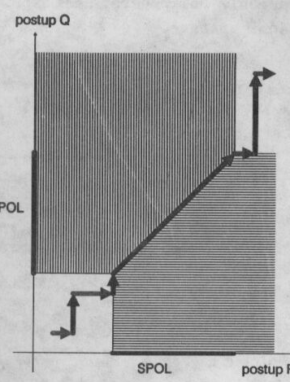
Súbeh (rendez - vous)

Slide 52
Uviaznutie a starnutie
Uviaznutie - po pridaní odpovedajúcej synchronizácie bude počínajúc istou akciou postup nejakého procesu úplne znemožnený
Starnutie - stav, keď sa proces nemôže dostať z oblasti čakania lebo je neustále predbiehaný inými procesmi, aby k tomu nedochádzalo je nutné zabezpečiť spravodlivosť pri čakaní procesov

Slide 53
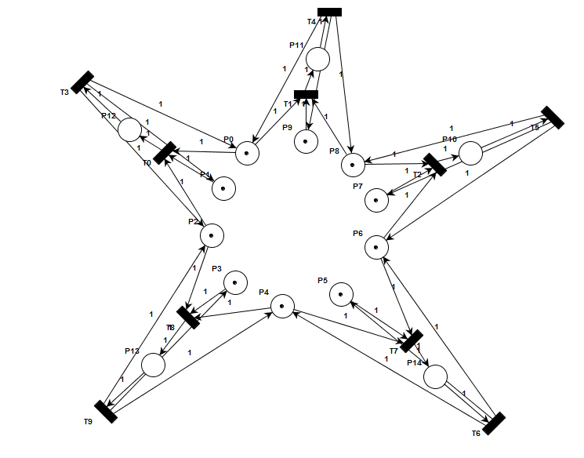
Piati filozofi – rozmýšľaj alebo jedz

Slide 54

Záver
Otázky ?

